Slide 1






소통을 갖춘 데이터 분석가
포트폴리오 소개 (신입용)
프로필
사진
멀티캠퍼스 프로젝트 Semi – 프로젝트 소방 및 화재 데이터를 통한 서울시 화재 취약구 분석 및 비상소화장치 입지 선정/제안 2. Final – 프로젝트 국민행복 창업 공모전 참가 청년 은둔형 외톨이를 위한 일상회복 도움 서비스 사업/창업 | Kaggle 프로젝트 대회명 분류 주제 Private Score 00 Rank 163 / 1000 (Top 16.3%)
개인(1인) 프로젝트 .. .. | 교육과정 수료 멀티캠퍼스 수료 (2023.12 ~ 2024.06)
송인동 (Song Indong)
2024.08 가천대학교 (본)영미어문학과 졸업
(부)컴퓨터공학과
010-2235-3100
indongspace98@gmail.com
https://indong1998.tistory.com/
https://github.com/indongspace

Slide 2
소통을 갖춘 데이터 분석가
주요 경력 (신입용)
새로운 분석 주제에 대해 생각해낼 때 제일 설렙니다.
소통과 탐구를 좋아하는 데이터 분석가입니다.
과거
2018.04 ~ 2018.07 지방선거 시의원캠프 사무직원 : 선거 일정 계획, 선거 전략, 마케팅 업무(SNS, 홍보 슬로건 제작), 홍보전화 관리(홍보멘트 제작, 명부 관리), 일반 사무업무
2022년 영어로 만든 책 제작 – 별들의 놀이터(부크크)
프로젝트 제작 발표 때 사람들의 흥미를 유발시켜 팀원이 7명으로 늘어남.
부모들과 아동들 모두의 수요를 충족시키는 글을 창작
현재
ADSP(데이터분석 준전문가)
SQLD
빅데이터 분석기사
멀티캠퍼스 : 데이터분석&엔지니어 34회차 수료
글 발행
깃허브 포트폴리오 정리(https://github.com/Indongspace)
파이썬 통계분석(https://indong1998.tistory.com/)
파이썬 머신러닝 가이드(https://indong1998.tistory.com/)
유튜브 강의 주소()
별들의 놀이터(https://bookk.co.kr/bookStore/646afcdf4222b24502d4adce) 제 1 저자

Slide 3
소통을 갖춘 데이터 분석가
주요 경력 (신입용)
데이터 분석에 관한 블로그 작성
티스토리 블로그
총 누적글 수 50개 | 총 방문자 수 275명 | (2024년 6월 12일 기준)
[주요 글 목록]
00 마케팅 분석에 관한 글 | 총 조회 수 00명
00 트러블 슈팅에 관한 글 | 총 조회 수 00명

Slide 4
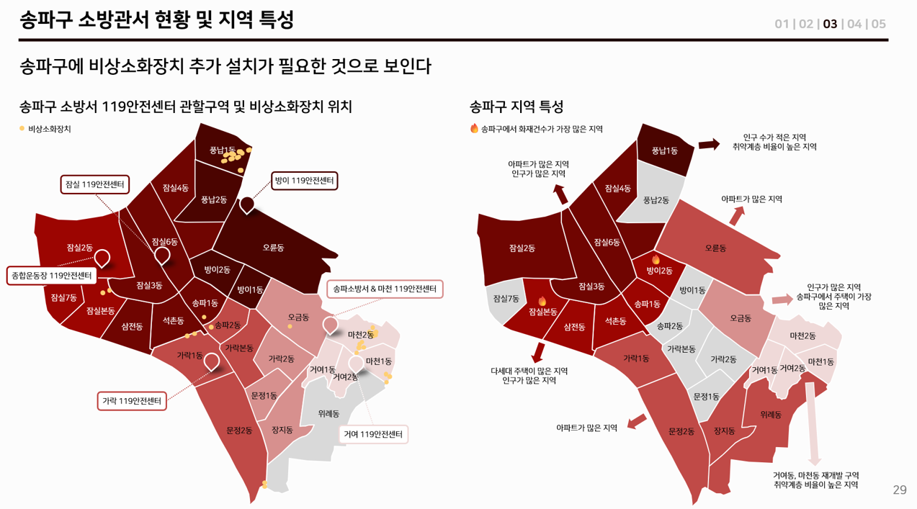
소통을 갖춘 데이터 분석가
Semi Project
멀티캠퍼스에서는 서울시 화재데이터를 이용해서 서울의 화재사고 취약지에 대해 선정하고, 선정한 지역구를 분석. 시급성 고려요소와 중요도를 파악하여 지역구의 비상소화장치 위치선정/제안 하는 프로젝트를 진행했습니다.
교육과정 이미지
인원 : 6명
기간 : 2024.03.11 – 2024.03.29 (18일)
역할 : 데이터 전처리 / Prophet 예측시각화 개발 / EDA 및 시각화 / 기획 / 파생변수 생성
기술스택
FE : Streamlit
BE : Django
Data Analysis : Python, Google Colab
Visualization : folium, Prophet
링크 :
https://github.com/Indongspace/mulcamp_semiproject

Slide 5
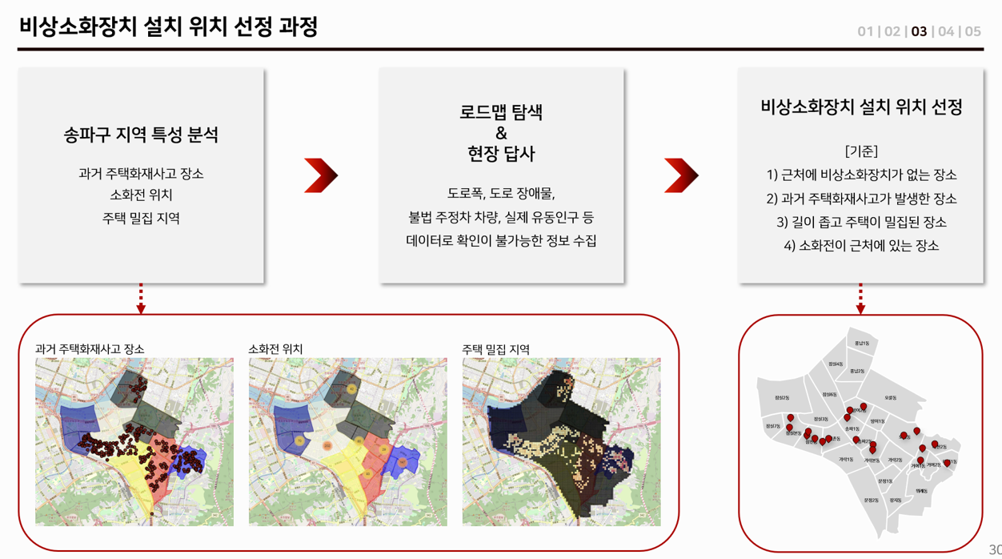
소통을 갖춘 데이터 분석가
Semi Project
특히 기존 정책의 화재취약지 선정 기준에 의해서는 해결되지 않았던 화재진압 골든타임의 해결을 위해 선행연구를 분석하여 새로운 기준들을 세우기 위한 요소를 생성했고, 여러 시각화 분석과 알고리즘을 통해 기존 비상소화장치 입지의 사각지대에 새로운 비상소화장치 입지를 선정하는 작업을 진행했습니다.
교육과정 이미지
인원 : 6명
기간 : 2024.03.11 – 2024.03.29 (18일)
역할 : 데이터 전처리 / Prophet 예측시각화 개발 / EDA 및 시각화 / 기획 / 파생변수 생성
기술스택
FE : Streamlit
BE : Django
Data Analysis : Python, Google Colab
Visualization : folium, Prophet
링크 :
https://github.com/Indongspace/mulcamp_semiproject

Slide 6
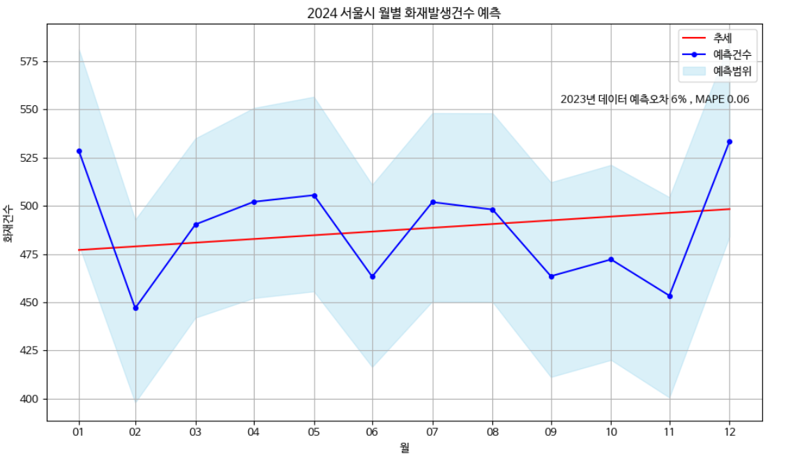
소통을 갖춘 데이터 분석가
Semi Project
개인적으로는 Streamlit의 화재현황 페이지에 대한 다채로운 구성을 위해 2017~2023년까지 서울시 월 별 화재건수의 데이터를 수집하여 분석한 후 Prophet모델에 반영시켜 GridSearch 교차검증을 통해 2023년 월 별 실제 화재건수에 MAPE 0.06의 오차를 보이는 유의미한 2023년 월 별 예측 화재건수 모델을 개발한 후 2024년 서울시 월 별 화재건수 예측 시각화를 포함시켰습니다.
교육과정 이미지
인원 : 6명
기간 : 2024.03.11 – 2024.03.29 (18일)
역할 : 데이터 전처리 / Prophet 예측시각화 개발 / EDA 및 시각화 / 기획 / 파생변수 생성
기술스택
FE : Streamlit
BE : Django
Data Analysis : Python, Google Colab
Visualization : folium, Prophet
링크 :
https://github.com/Indongspace/mulcamp_semiproject

Slide 7
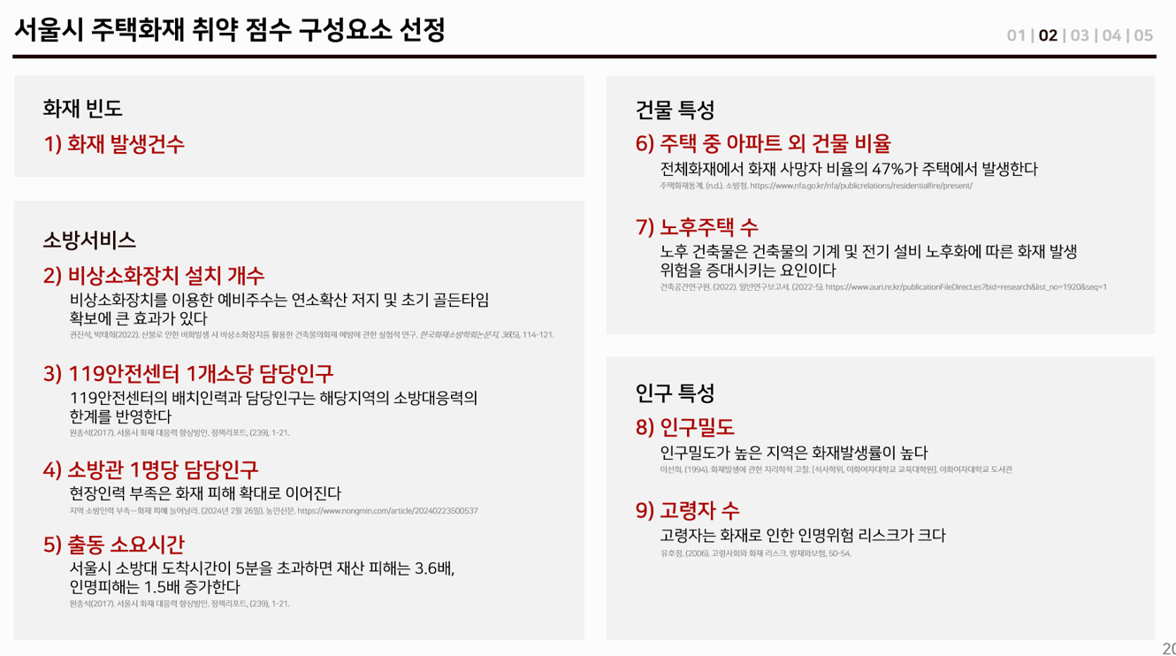
소통을 갖춘 데이터 분석가
Semi Project
개인적으로는 기존과는 다른, 주택화재 취약 점수를 반영해 도출한 서울시 내 화재취약지에 대한 지역구를 뽑기 위한 점수의 구성요소를 선정하기 위해, 그 근거에 대한 신뢰성을 충족시킬 수 있는 선행연구에 대해 분석했습니다. 신뢰성 있는
‘화재취약지로 선정하는 데 쓰일 수 있는 파생변수‘를 도출했습니다.
교육과정 이미지
인원 : 6명
기간 : 2024.03.11 – 2024.03.29 (18일)
역할 : 데이터 전처리 / Prophet 예측시각화 개발 / EDA 및 시각화 / 기획 / 파생변수 생성
기술스택
FE : Streamlit
BE : Django
Data Analysis : Python, Google Colab
Visualization : folium, Prophet
링크 :
https://github.com/Indongspace/mulcamp_semiproject

Slide 8
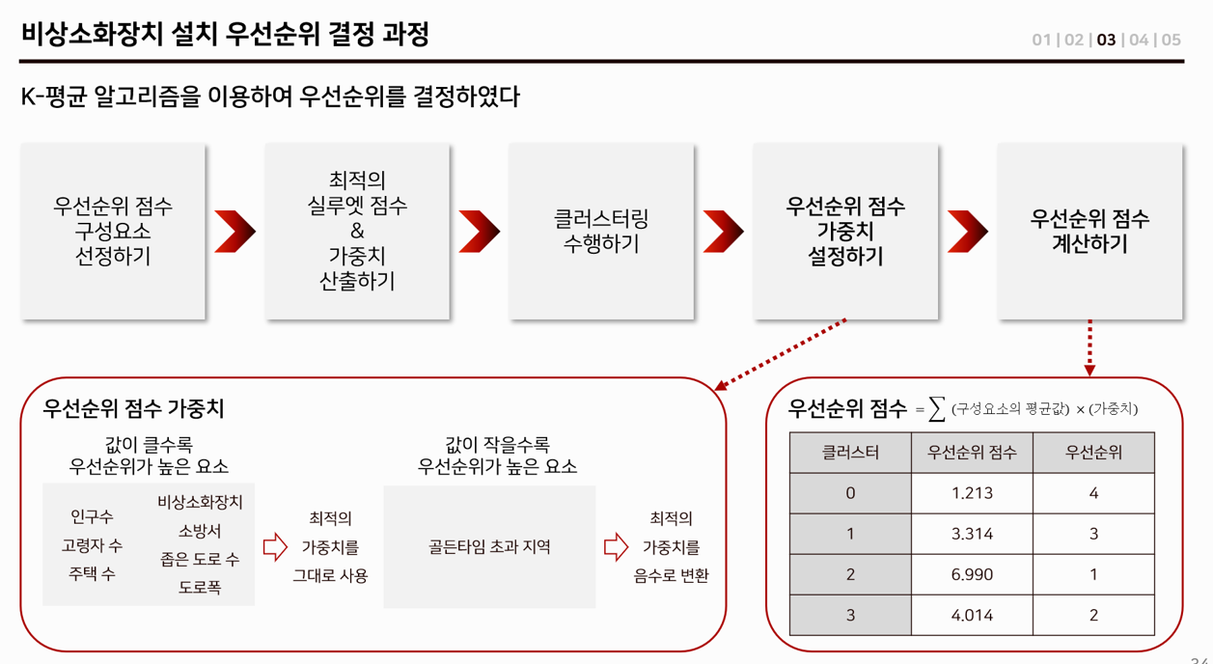
소통을 갖춘 데이터 분석가
Semi Project
또한, 데이터로는 완벽하게 확신할 수 없는 입지에 대한 정보의 신뢰성을 확보하기 위해 직접 현장 답사에 나가 정보를 수집해, 알고리즘에 넣기 위한 지역을 추가 반영했습니다.
결론적으로 송파구청에 프로젝트 결과로 나온 비상소화장치의 추가 설치에 대한 입지를 제안했고,
긍정적인 답변을 수신받았습니다.
교육과정 이미지
인원 : 6명
기간 : 2024.03.11 – 2024.03.29 (18일)
역할 : 데이터 전처리 / Prophet 예측시각화 개발 / EDA 및 시각화 / 기획 / 파생변수 생성
기술스택
FE : Streamlit
BE : Django
Data Analysis : Python, Google Colab
Visualization : folium, Prophet
링크 :
https://github.com/Indongspace/mulcamp_semiproject

Slide 9
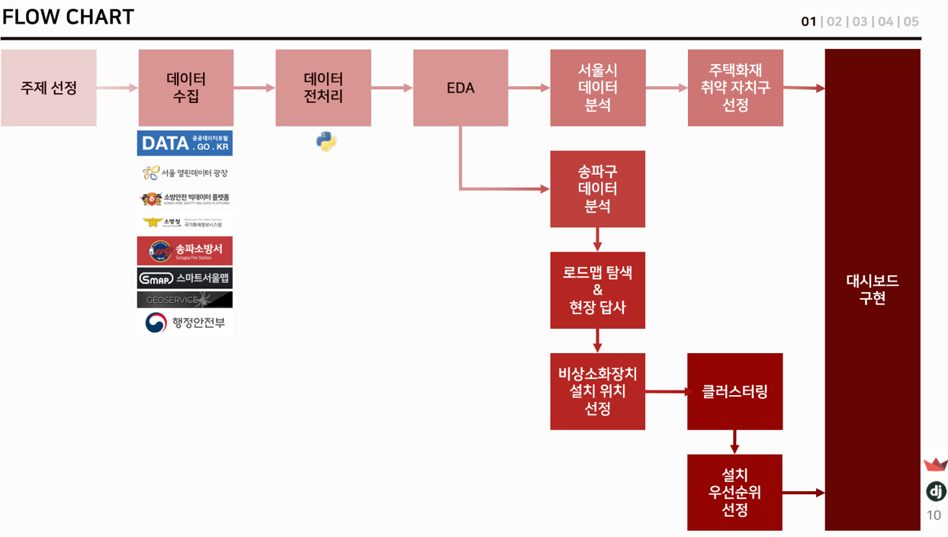
소통을 갖춘 데이터 분석가
Semi Project – Architectures
프로젝트 주요 고려 사항
Data Analysis Architectures
기존정책의 화재 취약지 선정 기준과는 다른 새로운 화재취약지 선정에 활용되는 파생변수 생성과 그 근거 마련
화재에 취약한 지역구를 도출하여 그 지역구에 대한 특성을 분석 후 비상소화장치의 입지를 선정하는 기술적, 인사이트 통찰적 근거마련
More About : https://github.com/Indongspace/mulcamp_semiproject

Slide 10
소통을 갖춘 데이터 분석가
Problem Solving
Problem
건물의 특성에 대한 데이터 부재 도로폭데이터 부재(소방차 진입곤란/불가 도로를 고려하고자)
Solution
선행연구를 근거로 주택화재 피해에 영향을 미치는, 기존정책의 요인와는 색다른 요인 선정 로드뷰를 활용하거나, 현장답사를 통해 실제 제한사항이 있는 지역에 대한 정보 확보, 도로폭의 추정치를 통계적으로 구해 반영
More About : https://github.com/Indongspace/mulcamp_semiproject

Slide 11
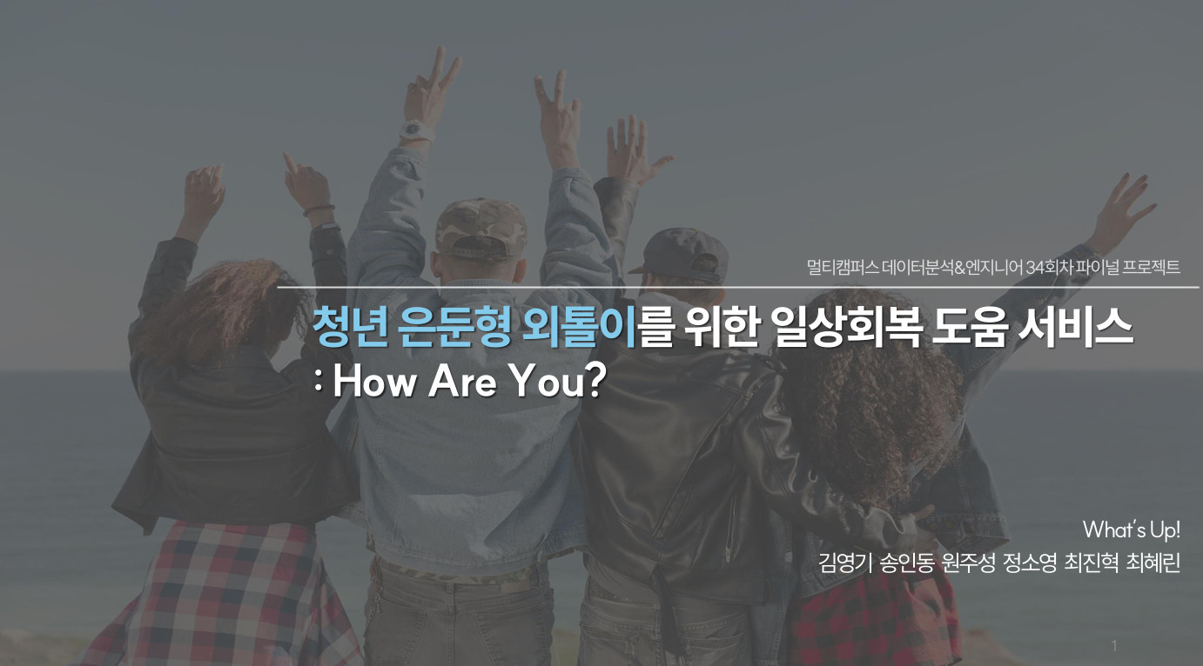
소통을 갖춘 데이터 분석가
Final Project
파이널 프로젝트 목표는 창업 기획 공모전 제출이었습니다. 국민행복 공모전에 참여하여, 공공성을 띄는 사업기획 제품을 제출하는 것으로 달성했습니다.
또한 본선에 진출되어 추가로 대면 발표대회를 한번 더 진행해 갖춘 커뮤니케이션 능력을 활용할 수 있었습니다.
교육과정 이미지
인원 : 6명
기간 : 2024.05.01 – 2024.06.04 (35일)
역할 : 데이터 전처리 / 시계열 데이터 다중회귀분석 진행 / EDA 및 시각화 / 기획 / 발표
기술스택
FE : Streamlit
BE : Django
Data Analysis : Python, Google Colab, jupyter notebook
Visualization : matplotlib
링크 : https://github.com/Indongspace/mulcamp_Final_project_Final

Slide 12
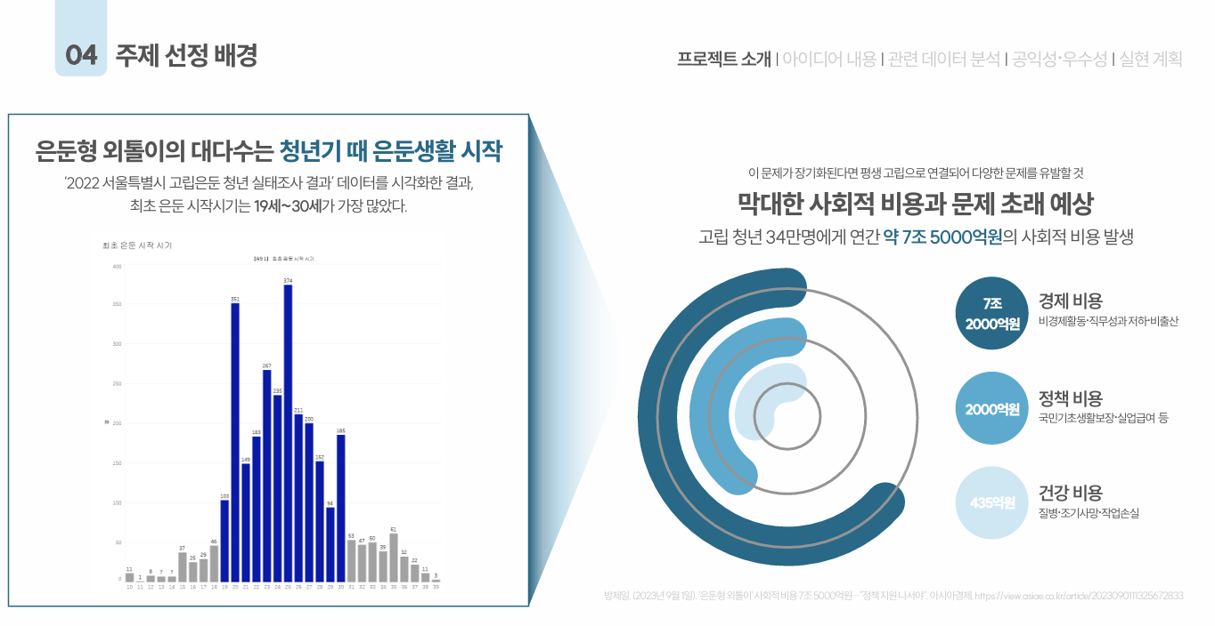
소통을 갖춘 데이터 분석가
Final Project
서비스의 예상 사용자에 대한 분석 및 시각화, 인사이트 도출을 진행했습니다. 이를 사업계획서에 반영하여 공공 공모전에 맞게 필요성에 대한 근거를 마련했습니다.
교육과정 이미지
인원 : 6명
기간 : 2024.05.01 – 2024.06.04 (35일)
역할 : 데이터 전처리 / 시계열 데이터 다중회귀분석 진행 / EDA 및 시각화 / 기획 / 발표
기술스택
FE : Streamlit
BE : Django
Data Analysis : Python, Google Colab, jupyter notebook
Visualization : matplotlib
링크 : https://github.com/Indongspace/mulcamp_Final_project_Final

Slide 13
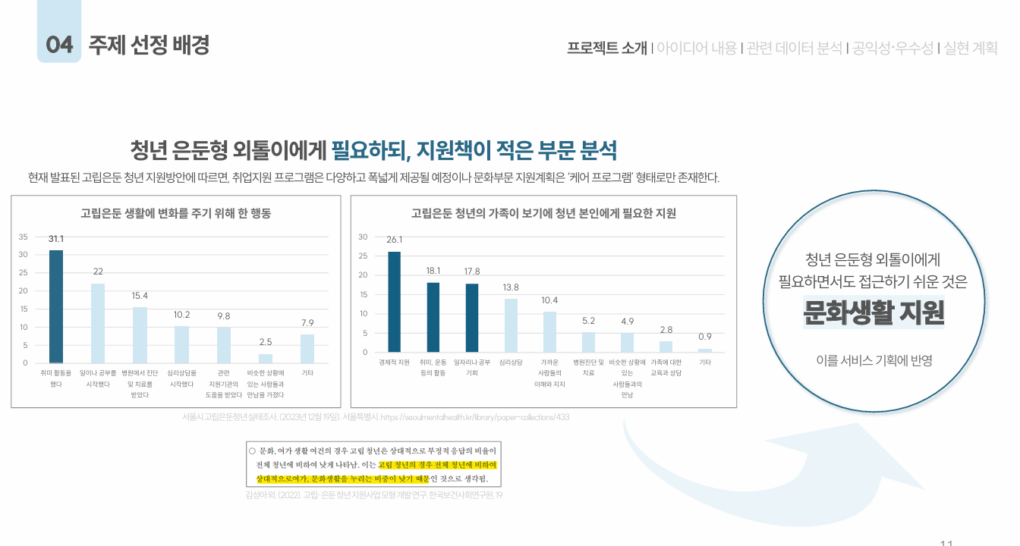
소통을 갖춘 데이터 분석가
Final Project
사용자의 니즈를 분석해서, 새로운 사업 아이템 방향을 기획/설정하였습니다.
파이널 프로젝트로 만든 창업아이템은
은둔형 외톨이들을 위한 커뮤니케이션 어플 개발입니다.
교육과정 이미지
인원 : 6명
기간 : 2024.05.01 – 2024.06.04 (35일)
역할 : 데이터 전처리 / 시계열 데이터 다중회귀분석 진행 / EDA 및 시각화 / 기획 / 발표
기술스택
FE : Streamlit
BE : Django
Data Analysis : Python, Google Colab, jupyter notebook
Visualization : matplotlib
링크 : https://github.com/Indongspace/mulcamp_Final_project_Final

Slide 14
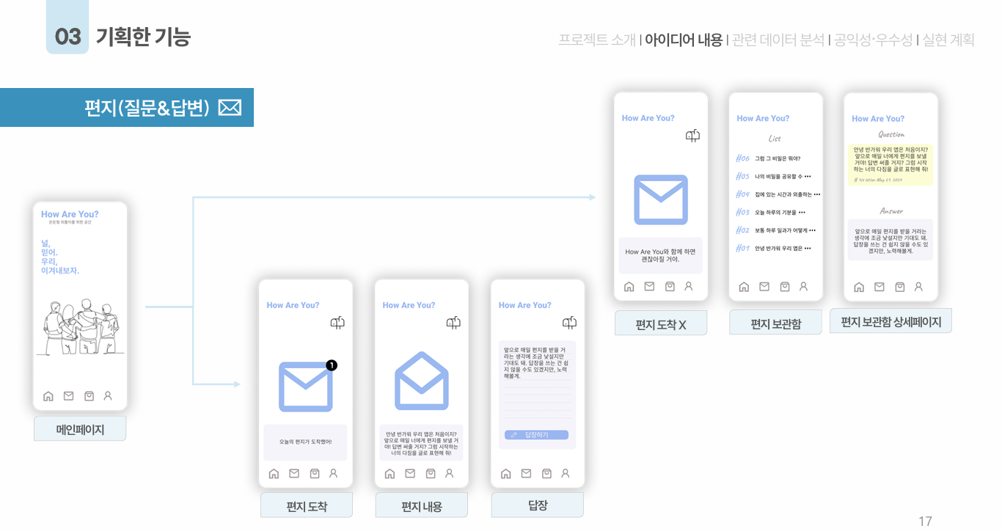
소통을 갖춘 데이터 분석가
Final Project
기존에 있는 썸원이라는 커플 커뮤니케이션 어플을 참고하여, 은둔형 외톨이의 일상 회복을 돕는 편지를 사용자는 받게되고, 답변을 하며 얻은 포인트로 은둔형 외톨이인 사용자는 그들의 일상회복에 필요했던 문화생활을 누릴 수 있는 상품권을 구매를 할 수 있는 서비스입니다.
교육과정 이미지
인원 : 6명
기간 : 2024.05.01 – 2024.06.04 (35일)
역할 : 데이터 전처리 / 시계열 데이터 다중회귀분석 진행 / EDA 및 시각화 / 기획 / 발표
기술스택
FE : Streamlit
BE : Django
Data Analysis : Python, Google Colab, jupyter notebook
Visualization : matplotlib
링크 : https://github.com/Indongspace/mulcamp_Final_project_Final

Slide 15
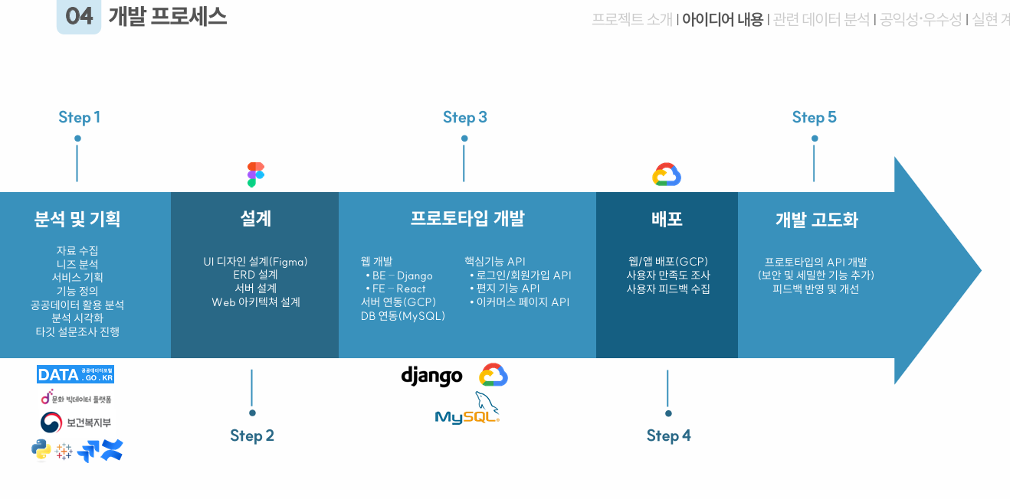
소통을 갖춘 데이터 분석가
Final Project
개발 프로세스 입니다. 저는 분석 및 기획의 전체적인 파트를 진행했고
프로젝트 최종 발표를 맡았습니다.
교육과정 이미지
인원 : 6명
기간 : 2024.05.01 – 2024.06.04 (35일)
역할 : 데이터 전처리 / 시계열 데이터 다중회귀분석 진행 / EDA 및 시각화 / 기획 / 발표
기술스택
FE : Streamlit
BE : Django
Data Analysis : Python, Google Colab, jupyter notebook
Visualization : matplotlib
링크 : https://github.com/Indongspace/mulcamp_Final_project_Final

Slide 16
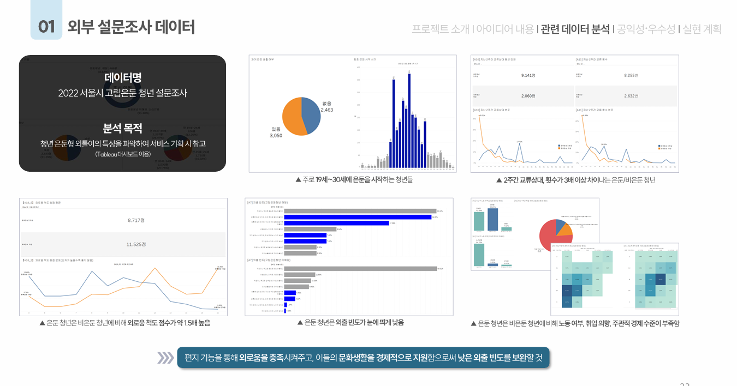
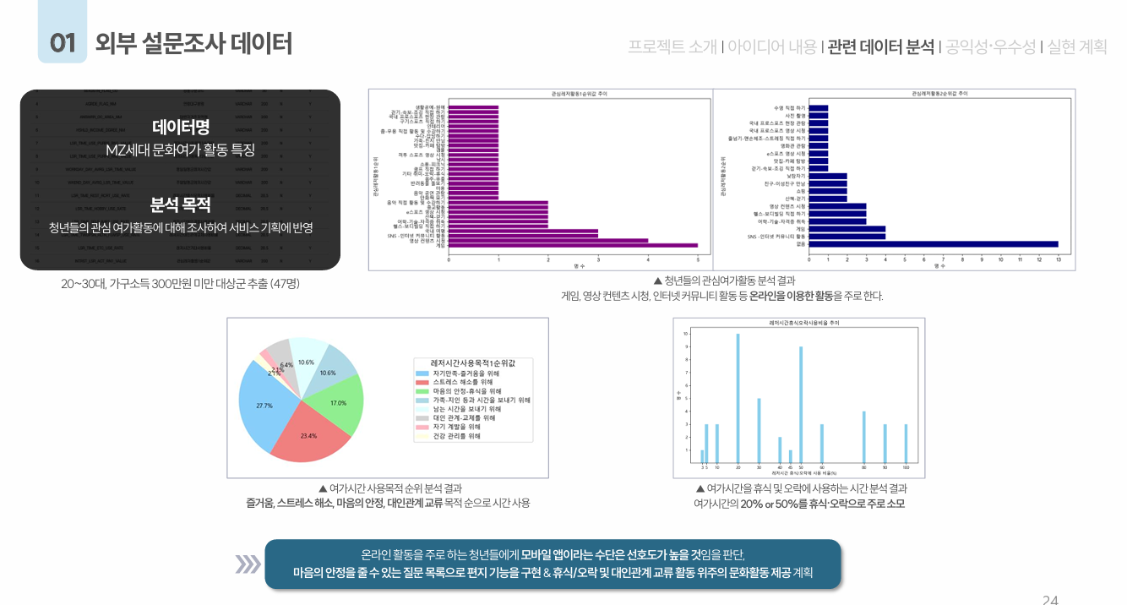
소통을 갖춘 데이터 분석가
Final Project
관련 시각화와 인사이트 도출
링크 : https://github.com/Indongspace/mulcamp_Final_project_Final

Slide 17
소통을 갖춘 데이터 분석가
기획에 대한 근거 마련
공익성을 띄는 창업 공모전을 위한 사업계획서 작성에서 가장 중요하게 다뤘던 부분은, 기존 서비스의 단점에 대한 차별점과 보완이었습니다. 따라서 저희 서비스 사용 대상자인 은둔형 외톨이들을 위한 기존 정책과 지원에 있어 헛점을 찾아내고 그걸 보완할 수 있는 새로운 방안에 대한 인사이트 도출에 많은 시간을 투자했습니다.
기존 서비스의 Problem
은둔형 외톨이들의 서비스에 대한 접근성 부재 기존의 관련 기관들은 은둔형 외톨이에 대한 소통의지와 자율성, 오프라인 활동에 대한 의지와 행동에 기대는 문제점이 있었다
새로운 서비스 Solution
모바일 앱이라는 수단을 이용해 제공 서비스에 대한 높은 접근성 마련 가상의 상대가 건네는 질문에 답변하며 타인과 바로 교류해야 한다는 부담감을 낮춰, 기존 관련 기관 서비스의 특징 보완
More About : https://github.com/Indongspace/mulcamp_Final_project_Final

Slide 18
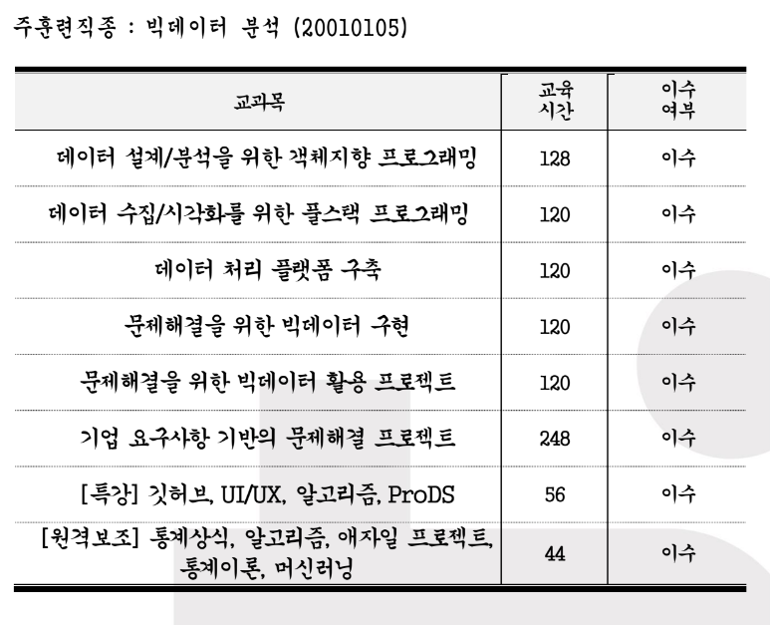
소통을 갖춘 데이터 분석가
멀티캠퍼스
데이터 분석 & 엔지니어 34회차
교육과정 이미지
멀티캠퍼스에서는 데이터 분석에 관한 전반적인 이론 내용과 문제해결을 위한 빅데이터 활용 프로젝트를 진행했습니다. 또한 알고리즘과 UI/UX 같은 특강들도 수강할 수 있었습니다.
교육기간 : 6개월
교육내용 : Python, SQL, Cloud, Spark
프로젝트 : 세미 프로젝트, Final 프로젝트
주요 교육 과정 개요
Python 기초
Scikit-Learn 머신러닝
Django & Streamlit 웹 개발
링크 : https://indong1998.tistory.com/58

Slide 19
소통을 갖춘 데이터 분석가
보유 스킬
승부욕이 있어 남들에 비해 능숙하지 못한 것이 있다면 결국 따라잡아야 잠이 잘 옵니다
최신 논문을 읽고 적용해보는 Academic한 탐구정신이 있습니다
Hard Skill
SQL : 서브쿼리, Join, Window Function 활용한 집계 가능
Python : Streamlit, Gradio, Scikit-Learn, Tensorflow 활용한 대시보드 개발 가능
Cloud : Google Compute Engine 및 BigQuery를 활용한 CRUD 가능
Soft Skill
마케팅 분석 : Google Analytics를 활용한 광고데이터 마케팅 분석
프로덕트 분석 : 서비스에 필요한 지표를 찾고 모니터링 및 수익모델과 관련한 개선 전략 제안

Slide 20
End of Document
데이터 분석은 ‘기술’이 아닌 ‘관점’이다!
그 외 송인동에 관한 상세한 내용은 저의 깃허브,블로그에서 확인 가능합니다.

Slide 21
2018 지방선거 대구 시의원 선거사무소 홍보담당 팀으로 참여
2018.04.30 ~ 2018.07.13대구 시의원 선거사무소홍보전략 및 마케팅담당자
주요역할 :
선거 후보자에 대한 홍보 슬로건 제작과 홍보전화 관리(응답자 데이터를 분류하여 홍보원들의 전화 참여 메뉴얼 제작), ppt와 엑셀을 비롯한 사무업무
업무성과 :
선거사무소의 규모가 작고, 시장과 구청장 선거에 몰려있는 당의 관심에서 비교적 소외되고, 지역에서 오랜 기간 근무하며 나이가 많은 후보자, 선거 경험이 처음인 후보자라는 시의원 지방선거 선거캠프 특성상 후보자에겐 시민을 대상으로 한 홍보 및 응대에서 젊은 감각이 부족하다. 그것은 선거사무소의 구성원에서도 확인해 볼 수 있는데, 많은 시민 명부를 확보할 수 있는 인맥이 많은 조력자와, 선거사무소에서 사무관으로 업무를 진행하는 직원은 나이가 지긋한 베테랑일 경우가 다분하다. 그렇기 때문에 비교적 빠른 사무처리가 가능하고 홍보에 대한 젊은 감각을 가지고 있는 직원으로서 시의원 캠프에서 부족한 부분에 충실히 기여할 수 있게 되었다. 특히 '성서 36.5도 발로 뛰는' 이라는 선거 슬로건 문구를 제작했다. 또한 홍보전략 담당자로서 선거캠프에서 유권자에게 투표독려 전화를 진행할때, 처음 전화를 돌리면서 명단 데이터에 번호를 제공한(선거사무소에 직접 방문하여 방문명단에 적어준) 유권자와, 첫 전화로 접근할 때 반응이 좋지 않았던 유권자의 구별된 특징을 식별했다. 상이한 반응을 반영하여 전화홍보원들이 n차례 전화를 돌릴 때엔 유권자의 전화번호 데이터를 수집했던 방법의 차이마다 다른 응대 메뉴얼을 제작하여 유권자가 각기 다른 멘트로 전화를 받을 수 있도록 진행했다. 나중에 후보자는, 선거명함을 돌릴때 어느 유권자가 자신에게 와서 선거독려 전화멘트에 대한 긍정적인 답변을 해 주었다고 나에게 말씀해 주셨다. 결과적으로 상대 후보를 제치고 후보자는 당선을 이루게 되었다.
2018 지방선거 대구 시의원 선거사무소 홍보담당 팀으로 참여
2018.04.30 ~ 2018.07.13대구 시의원 선거사무소홍보전략 및 마케팅담당자
주요역할 :
선거 후보자에 대한 홍보 슬로건 제작과 홍보전화 관리(응답자 데이터를 분류하여 홍보원들의 전화 참여 메뉴얼 제작), ppt와 엑셀을 비롯한 사무업무
업무성과 :
선거사무소의 규모가 작고, 시장과 구청장 선거에 몰려있는 당의 관심에서 비교적 소외되고, 지역에서 오랜 기간 근무하며 나이가 많은 후보자, 선거 경험이 처음인 후보자라는 시의원 지방선거 선거캠프 특성상 후보자에겐 시민을 대상으로 한 홍보 및 응대에서 젊은 감각이 부족하다. 그것은 선거사무소의 구성원에서도 확인해 볼 수 있는데, 많은 시민 명부를 확보할 수 있는 인맥이 많은 조력자와, 선거사무소에서 사무관으로 업무를 진행하는 직원은 나이가 지긋한 베테랑일 경우가 다분하다. 그렇기 때문에 비교적 빠른 사무처리가 가능하고 홍보에 대한 젊은 감각을 가지고 있는 직원으로서 시의원 캠프에서 부족한 부분에 충실히 기여할 수 있게 되었다. 특히 '성서 36.5도 발로 뛰는' 이라는 선거 슬로건 문구를 제작했다. 또한 홍보전략 담당자로서 선거캠프에서 유권자에게 투표독려 전화를 진행할때, 처음 전화를 돌리면서 명단 데이터에 번호를 제공한(선거사무소에 직접 방문하여 방문명단에 적어준) 유권자와, 첫 전화로 접근할 때 반응이 좋지 않았던 유권자의 구별된 특징을 식별했다. 상이한 반응을 반영하여 전화홍보원들이 n차례 전화를 돌릴 때엔 유권자의 전화번호 데이터를 수집했던 방법의 차이마다 다른 응대 메뉴얼을 제작하여 유권자가 각기 다른 멘트로 전화를 받을 수 있도록 진행했다. 나중에 후보자는, 선거명함을 돌릴때 어느 유권자가 자신에게 와서 선거독려 전화멘트에 대한 긍정적인 답변을 해 주었다고 나에게 말씀해 주셨다. 결과적으로 상대 후보를 제치고 후보자는 당선을 이루게 되었다.

